Slide 1
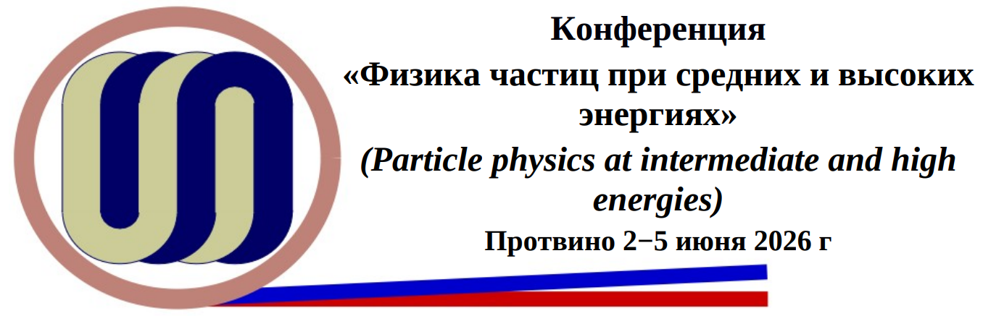
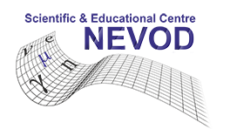
Сеть мюонных годоскопов на дрейфовых трубках для мюонографии околоземного пространства
Кожин А.С., Компаниец К.Г., Пасюк Н.А., Петрухин А.А., Фахрутдинов Р.М., Целиненко М.Ю., Шутенко В.В., Яшин И.И.
Национальный исследовательский ядерный университет “МИФИ
Институт физики высоких энергий им. А.А. Логунова Национального исследовательского центра “Курчатовский институт”
PPIHE-2026, Протвино

Slide 2
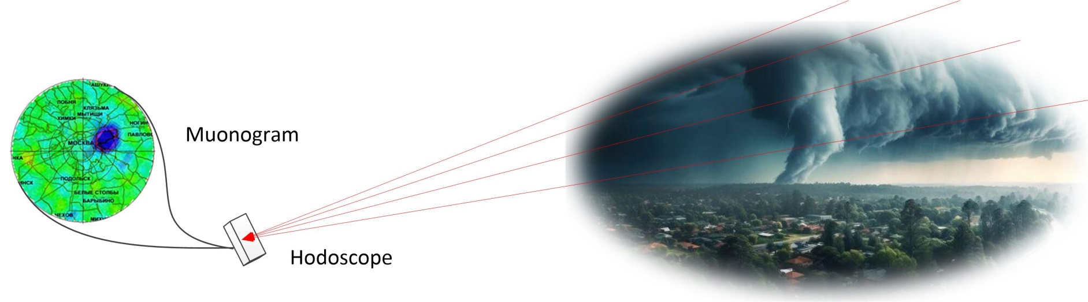
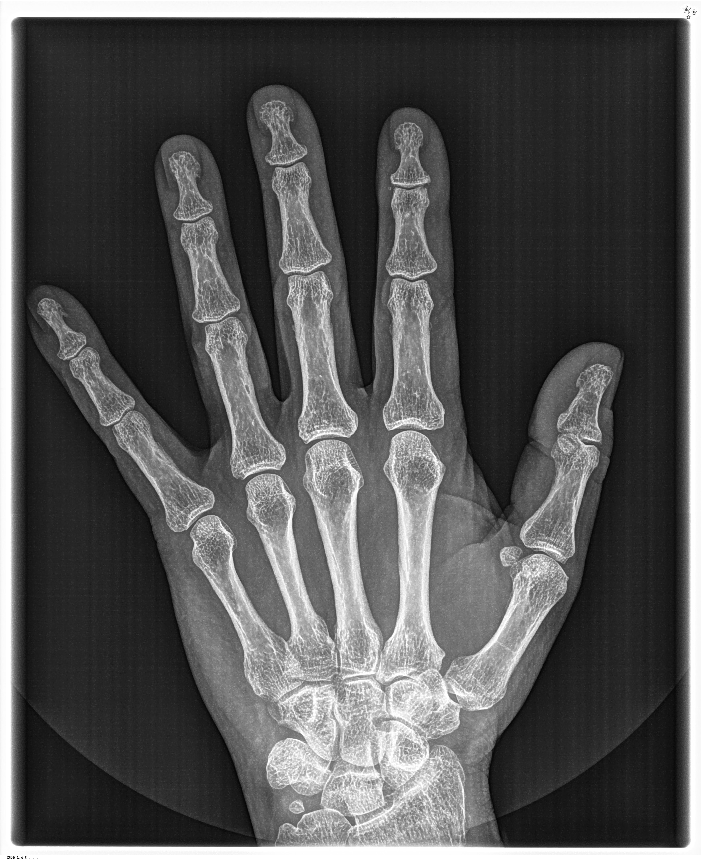
PPIHE-2026, Протвино, 5 июня 2026
Мюонография
Мюонография (по аналогии с рентгенографией и другими методами) – метод, основанный на регистрации проникающего излучения (мюонов), взаимодействие которого с исследуемыми объектами вызывает изменения в исходном потоке используемых частиц.
Мюонограмма (по аналогии с рентгенограммой) – графическое представление на двумерной плоскости анизотропии углового распределения регистрируемого потока мюонов, связанного с полным эффектом поглощения и рассеяния мюонов на структурных особенностях исследуемого объекта.
Основные области применения юонографии:
изучение процессов в гелиосфере и магнитосфере Земли посредством потока первичных космических лучей;
изучение процессов в атмосфере Земли посредством потока мюонов;
изучение внутренней структуры крупномасштабных объектов (аналогично рентгеновской визуализации).
Особенности мюонографии:
Мюоны имеют естественное происхождение, в отличие от излучений, используемых во всех других *-графиях, и которые имеют искусственное происхождение;
мюоны с высокой точностью сохраняют направления движения первичных частиц (протонов и ядер).
Рентгенография
Мюонография

Slide 3
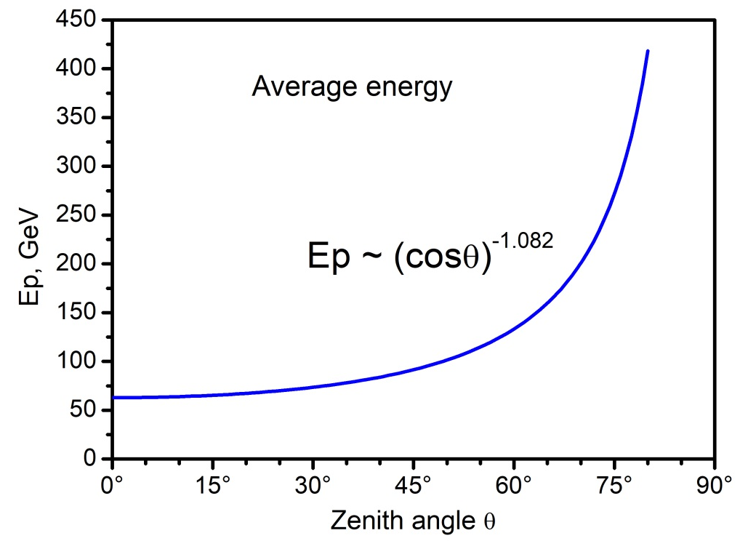

Мюоны космических лучей
PPIHE-2026, Протвино, 5 июня 2026
PCR
Layer of generation
p
π
μ
15
-
20
km
< E_{μ} > = 4 GeV
Detector
< E_{p} > = 50-60 GeV
The muon flux at Earth level is more than 100 particles per square meter per second.
Scheme of generation of muons
Мюоны в атмосфере (ниже 100 ГэВ) образуются в результате распадов пионов (в основном) и каонов (~10%), генерируемых в первичных взаимодействиях космических лучей с ядрами атомов атмосферы.
Отношение энергий E₀/E_{m} ~10.
Поток мюонов в атмосфере зависит от её условий (нужно вводить поправки на метеоусловия).
Слабый поток мюонов на поверхности Земли (~100 мюонов∙с⁻¹∙м⁻²) требует использования детекторов большой площади (~10 м²) для достижения хорошей статистической точности.
Для отбора одиночных мюонов требуется хорошее пространственное и угловое разрешение детекторов.
Поток мюонов: сильная зависимость интенсивности и средней энергии мюонов от зенитного угла: I(θ) ~ I(0°)cos²θ.
Notes:
На этом слайде показана ….
Средняя энергия мюона на поверхности Земли составляет 4 ГэВ, что соответствует средней энергии первичных протонов ~50-60 GeV.

Slide 4
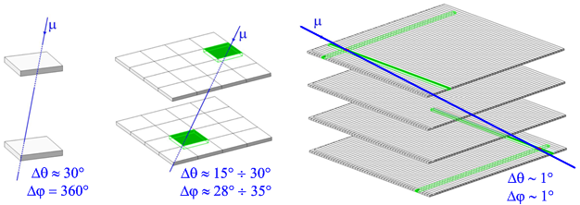
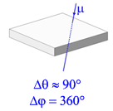
Эволюция мюонных детекторов
PPIHE-2026, Протвино, 5 июня 2026
Мюонный годоскоп
Мультинаправленный мюонный телескоп
MH
Мюонный телескоп
Мюонный детектор
MT
MMT
MD
Различия между ММТ и МГ:
ММТ формирует пространственные матрицы, определяемые его конструкцией, с ячейками, соответствующими интервалам углов Δθ_{i}, Δφ_{j}, которые перекрываются. Таким образом, мюоны, прибывающие под определенными углами θ и φ, могут попадать в разные ячейки.
Мюонный годоскоп определяет направления каждого мюона (углы θ, φ), из которых могут быть сформированы любые угловые матрицы.
Notes:
На этом слайде представлены принципиальные схемы мюонного детектора, мюонного телескопа, многонаправленного мюонного телескопа и мюонного годоскопа.
Основным отличием мюонного годоскопа по сравнению с MMT является, то что годоскоп реконструирует трек каждого мюона. Годоскоп от греческого «hodos» - путь или тропа, и «skopos» - наблюдатель.
Возможности многонаправленных мюонных телескопов ограничены их конструкцией. Каждая комбинация ячеек телескопа соответствует определенным диапазонам зенитных и азимутальных углов. Эти интервалы для различных комбинаций перекрываются, что проиллюстрировано на следующем слайде.

Slide 5
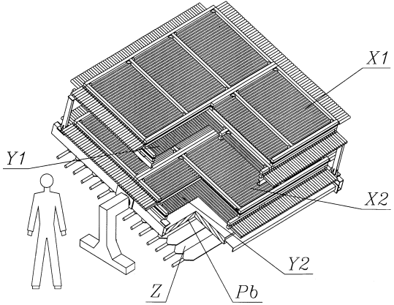
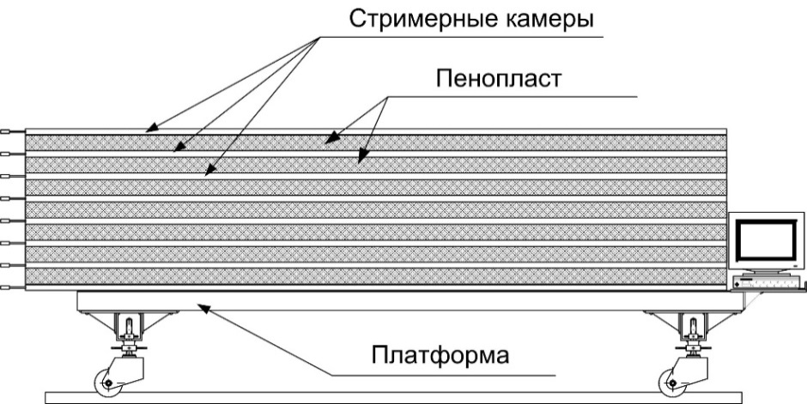
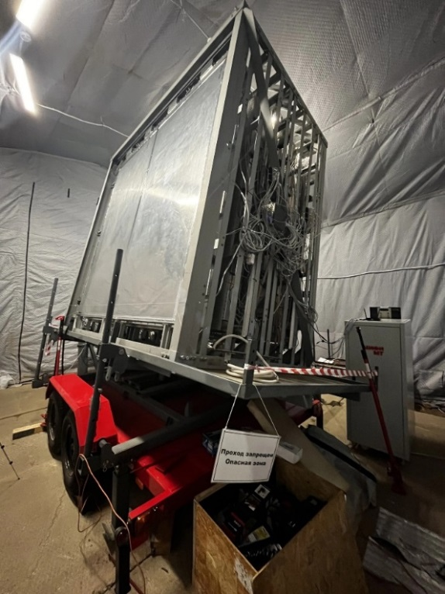
Мюонные годоскопы ЭК НЕВОД (НИЯУ МИФИ)
PPIHE-2026, Протвино, 5 июня 2026
ТЕМП (1995)
УРАГАН (2005)
СцМГ (2015)
ТЕМП УРАГАН СцМГ ГМГ
Площадь, м² 9 11.5×4 11×2 9
Супермодули (СМ) 1 4 2 1
Координатные плоскости 2 8 4 10
Угловая точность, ° 2 0.8 2 0.1
Пространственная 3 1 2,6 0.3
точность, см
Скорость счета, с⁻¹ 550 5400 5050 500
Эффективность регистрации, % 90 99 97 90
ГМГ (мюонография крупномасштабных объектов) (2022)
Notes:
Первый мюонный годоскоп ТЕМП для исследования мюонов космических лучей был разработан и создан в МИФИ в 1995 году. Он состоял из двух двукоординатных плоскостей общей площадью 9 кв.м с регистрирующей системой на основе сцинтилляционных стрипов со светосбором на основе ФЭУ-115.
Следующий мюонный годоскоп, состоящий из 8 координатных плоскостей, был построен также в МИФИ в 2005-2006 годах. Этот годоскоп состоит из стримерных трубок, для которых требуется довольно высокое напряжение (4,5 кВ) и газовая система, обеспечивающая постоянство газовой смеси (аргон, углекислый газ и n-пентан).
Новый мюонный годоскоп, разработанный в 2015 году, был создан также на основе сцинтилляционных стрипов, но с оптоволоконным съемом информации на многоканальные фотоумножители (напряжение менее 1кВ).
Характеристики этих годоскопов приведены в таблице.

Slide 6
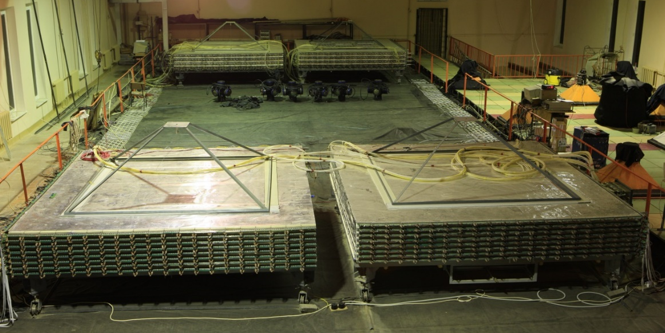
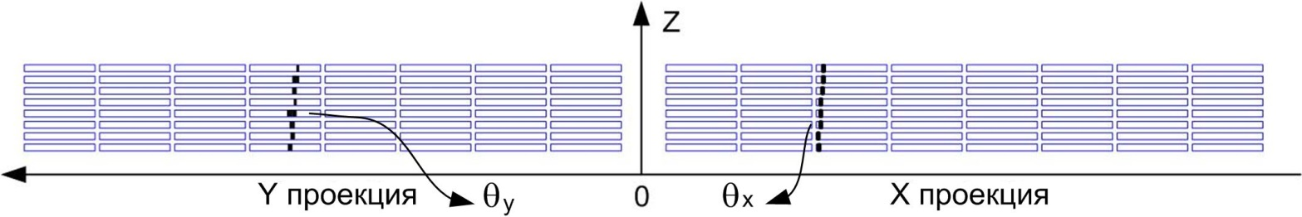
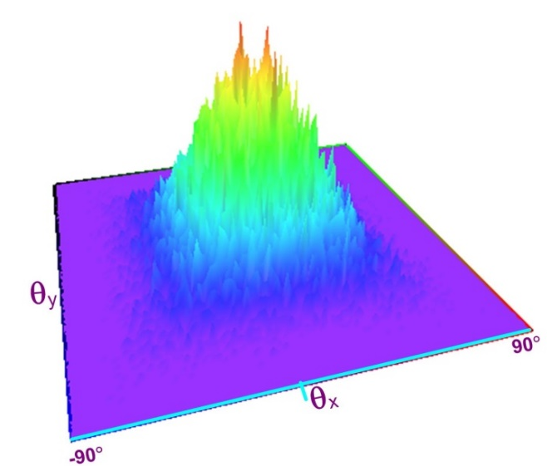
Мюонный годоскоп УРАГАН (ЭК НЕВОД)
PPIHE-2026, Протвино, 5 июня 2026
Мюонный годоскоп URAGAN состоит из 4 СМ.
Общая площадь составляет 46 м².
Каждую минуту один супермодуль регистрирует около 80 тысяч мюонов.
Направление прибытия каждого мюона определяется в реальном времени. Используя эти данные, можно сформировать любые угловые матрицы, необходимые для изучения зарегистрированных событий.
Для анализа различных процессов используются следующие матрицы:
M(θ, ϕ), M(θ_{x}, θ_{y}) и M(tgθ_{x}, tgθ_{y}).
Минимальный размер ячейки матрицы составляет 2х2 градуса проекционных углов.
Статистическая достоверность составляет около 15 миллионов мюонов в час для трех СМ.
Notes:
Максимум соответствует вертикальному направлению прихода мюонов.
Разобраться с минутами

Slide 7

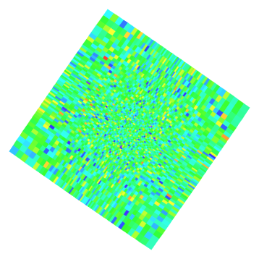
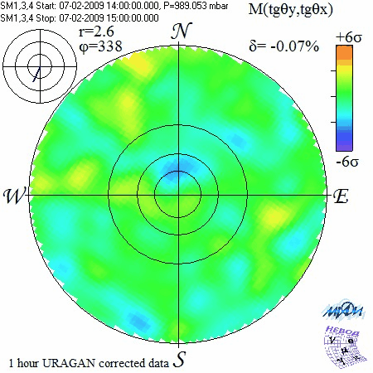
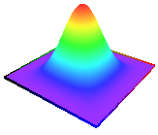
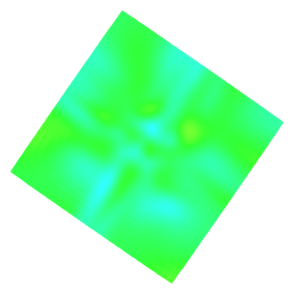
От матрицы мюонов к мюонограмме
PPIHE-2026, Протвино, 5 июня 2026
Мюонография в «спокойный» период
Параметры околоземного космического пространства:<V_{SW}> ~ 325 км/с; <B_{max}> = 4,5 нТл; <Dst> = -2,5 нТл;
normalization
filtration
averaging
Optimization
Мюонограмма - разница между матрицей углового распределения мюонов за последний час и нормировочной матрицей за предыдущие 24 часа (в единицах σ согласно цветовой шкале).
Мюонограммы используются для выявления динамики малых отклонений (вариаций) в угловом распределении потока мюонов.
Мюонограммы позволяют изучать динамику двумерных вариаций потока мюонов.
Notes:
Чтобы из мюонной матрицы получить монографию, производятся следующие действия: первоначальные матрицы – усредняются за предыдущий период, затем изучаемые матрицы нормируются (делятся или вычитаются?) на эту среднюю, фильтруются (удаляются высокочастотные колебания) и после оптимизируется (обрезаются) по зенитному углу .
В финальной матрице цветом отмечены отклонения от среднего: возрастание – красным, понижение – синим цветом.
Внешняя окружность ограничивает ячейки матрицы зенитным углам 75 градусов (далее окружности указывают 60, 45 и 30 градусов).
На картинке справа приведена динамика мюонографий в спокойный период.
Мюонографии используются для выделения малых отклонений (вариаций) в угловом распределении потока мюонов от основного потока.

Slide 8
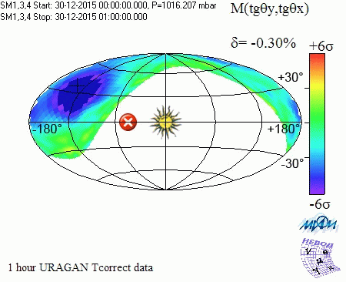
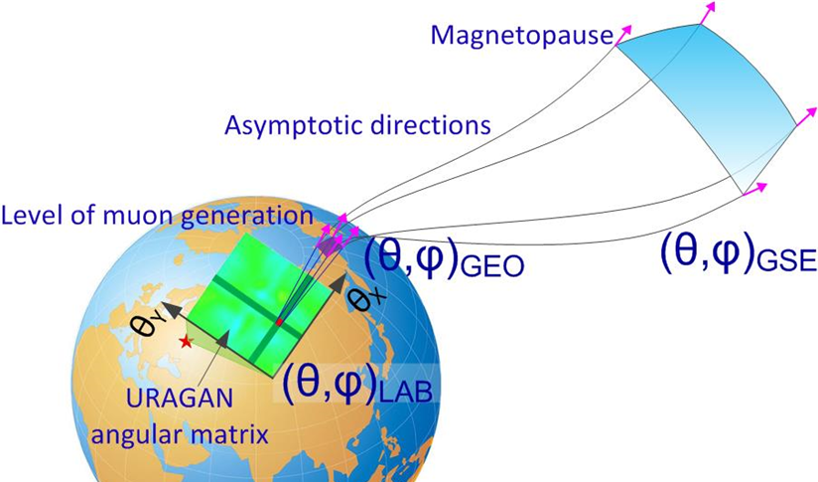
Мюонограммы в GSE координатах
PPIHE-2026, Протвино, 5 июня 2026
Асимптотические направления протонов космических лучей для зенитных углов зарегистрированных мюонов 30°, 45°, 60° и 75°
Мюонограмма гелиосферных возмущений в системе GSE в течение ФП 30 января 2015 года.
Асимптотические направления позволяют перенести наблюдаемую мюонограмму из лабораторной системы в систему GSE
(Geocentric Solar Ecliptic system)
Параметры околоземного космического пространства: V_{SW_max} = 693 км/с;
B_{max} = 13 нТл; Dst_{min} = - 46 нТл;
Мюонограммы в системе GSE позволяют визуализировать изменения потока космических лучей и их угловое распределение в ходе различных активных процессов в гелиосфере, то есть наблюдать анизотропию потока протонов, вызванную этими процессами.
Notes:
Для наблюдения гелиосферных процессов с помощью углового распределения атмосферных мюонов необходимо сопоставить направления мюонов в детекторе с направлениями первичных протонов на границе магнитопаузы и перенести интенсивность потока мюонов, полученной в угловых ячейках исходной матрицы в локальной системе координат, в интенсивность потока протонов в угловых ячейках в системе GSE (geocentric solar ecliptic system).
Асимптотические направления позволят перевести наблюдаемую мюонографию из лабораторной системы в GSE-систему (geocentric solar ecliptic system). Показаны области 30°, 45°, 60° и 75°.
Нижний рисунок иллюстрирует процесс пересчет матрицы в систему GSE.
Справа приведен пример мюонографий возмущений гелиосферы в GSE системе.
Таким образом, мюонографии в GSE-системе позволяют визуализировать изменения потока протонов и их угловое распределение во время различных активных процессов в гелиосфере, т.е., наблюдать анизотропию потока протонов, вызванную этими процессами.

Slide 9
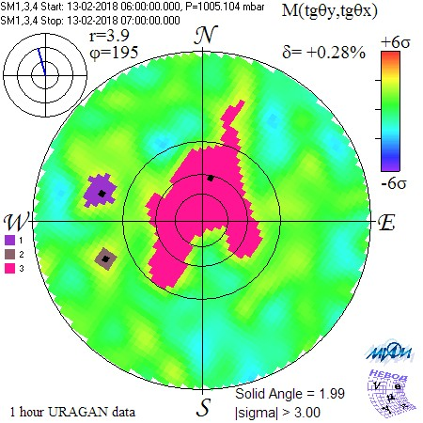
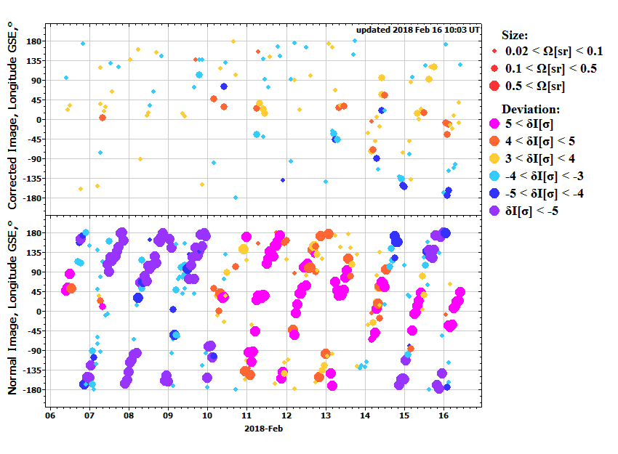
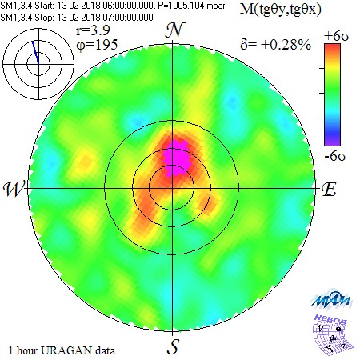
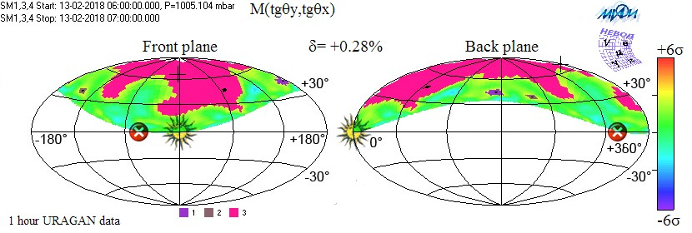
GSE-картирование
PPIHE-2026, Протвино, 5 июня 2026
Для анализа динамики мюонограмм в системе GSE был использован метод описания деформаций углового распределения при гелиосферных возмущениях.
Первичная почасовая мюонограмма
Мюонограмма с выбранными областями деформации
GSE-долготы деформационных зон на мюонограммах
Мюонограмма в системе GSE с выбранными областями деформации
Notes:
Для дальнейшего анализа динамики мюонографий в GSE системе был использован метод, позволяющий описывать деформации углового распределения для гелиосферных возмущений в динамике.
Для этого выделяются области мюонографий с повышенной и пониженной анизотропией (более 3 сигм). Для каждой такой области (области деформации) вычисляются координаты пикового значения анизотропии (широта и долгота) в GSE системе и значение отклонения в единицах статической погрешности матрицы (в сигмах).
Эта информация используется для построения временных рядов.
Слева мы видим пример выделения области деформации в лабораторной системе координат и в системе GSE.
На рисунке справа мы видим временной ряд распределения таких деформаций по долготам в GSE системе. Точками отмечены области деформаций, размер точки – показывает размер области деформации в стерадианах, а цвет значение деформаций (больше 3, 4 или 5 сигм).
Область, выделенная на мюонографии (нижний рисунок слева) соответствует отмеченной точке на данном графике (нижний рисунок справа).

Slide 10
PPIHE-2026, Протвино, 5 июня 2026
Перспективы развития мюонографии – сеть мюонных годоскопов
Проблема: обеспечить раннее обнаружение в режиме реального времени опасных геоэффективных процессов в гелиосфере на основе анализа характеристик потока мюонов.
Для решения этой задачи необходимо создать глобальную сеть наземных мюонных годоскопов (ГСМГ).
ГСМГ позволит идентифицировать области возмущенного межпланетного магнитного поля (ММП) и отслеживать их движение.
Apatity
Apatity
Yakunsk
Yakunsk
Moscow (URAGAN)
Irkutsk
Irkutsk
Moscow (URAGAN)
Barnaul
Barnaul
E_{m} = 38 GeV
E_{av} = 63 GeV
Контуры обозначают асимптотические направления протонов с энергиями 38 ГэВ и 63 ГэВ, которые генерируют мюоны с энергией 3 ГэВ, регистрируемые мюонным годоскопом при зенитных углах 0° - 17°.
Подобная сеть охватывает практически всю территорию Российской Федерации.

Slide 11
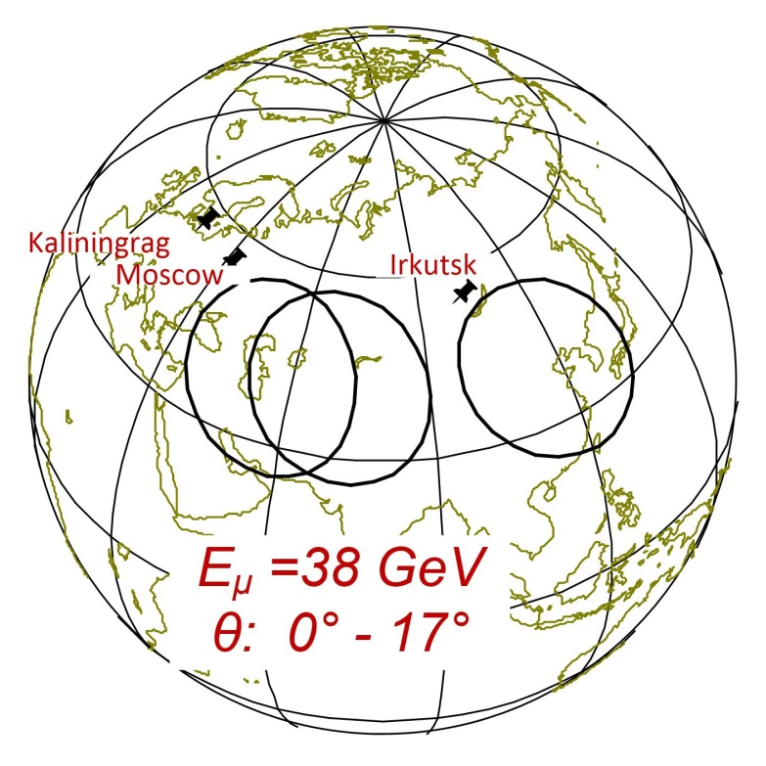
PPIHE-2026, Протвино, 5 июня 2026
Первый шаг: сегмент ГСМГ
Разработка и создание типового мюонного годоскопа для российской сети мюонных годоскопов.
Создание первого сегмента будущей сети, включающей три мюонных годоскопа с указанием местоположения:
Калининград (филиал ИЗМИРАН)
Иркутск (ИСЗФ СО РАН)
Московский регион (МИФИ (?), ИЗМИРАН (?), ИФВЭ (?), …).
3. Разработка прототипа гибридного детектора нейтронов, предназначенного для оснащения станций сети мюонных годоскопов.
4. Три опытных образца этого детектора будут размещены на станциях сегмента ГСМГ.
Notes:
Одной из сложных задач использования мюонографий для изучения различных явлений является анализ событий, во время которых возмущение в гелиосфере (магнитосфере) и атмосфере происходят одновременно.
В настоящее время для их разделения используются различные длительности этих событий: сутки и часы для гелиосферных (магнитосферных) и часы и минуты для атмосферных.
Но лучшим способом их разделения является размещение двух и более мюонных годоскопов в разных точках, разделенных несколькими тысячами километров.
Поскольку атмосферные условия в этих точках будут разными, а гелиосферные возмущения будут практически одинаковыми, это позволит легко разделить такие события.
Поэтому задачей дальнейшего развития метода мюонографии является создание сети мюонных годоскопов, аналогичной сети нейтронных мониторов.

Slide 12
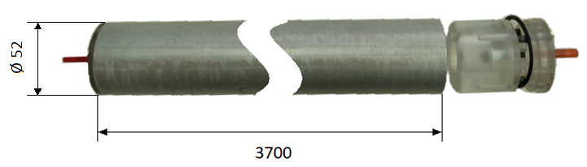
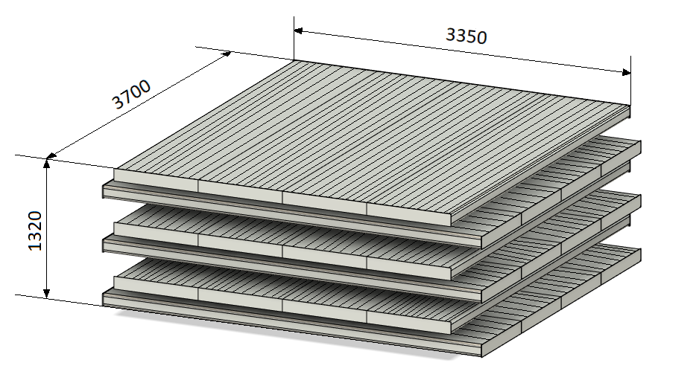
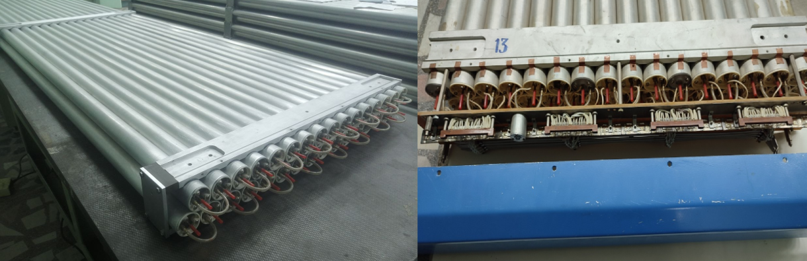
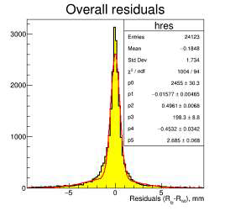
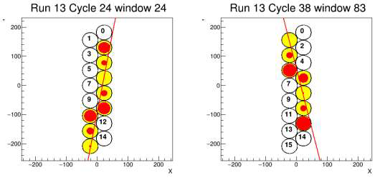
PPIHE-2026, Протвино, 5 июня 2026
Годоскоп для ГСМГ
Схема и габариты годоскопа
Дрейфовая трубка (52 мм) (ИФВЭ, Протвино)
Модуль из 32 ДТ, вид с двух сторон.
Оценка пространственного разрешения: σ ~0,5 мм
Возможны как режим постоянной циркуляции газа, так и режим «продува».
Экспериментально подтверждено, что при достигнутой герметичности, с использованием метода автокалибровки, камера может работать без замены газа не менее года.
Notes:
Одной из сложных задач использования мюонографий для изучения различных явлений является анализ событий, во время которых возмущение в гелиосфере (магнитосфере) и атмосфере происходят одновременно.
В настоящее время для их разделения используются различные длительности этих событий: сутки и часы для гелиосферных (магнитосферных) и часы и минуты для атмосферных.
Но лучшим способом их разделения является размещение двух и более мюонных годоскопов в разных точках, разделенных несколькими тысячами километров.
Поскольку атмосферные условия в этих точках будут разными, а гелиосферные возмущения будут практически одинаковыми, это позволит легко разделить такие события.
Поэтому задачей дальнейшего развития метода мюонографии является создание сети мюонных годоскопов, аналогичной сети нейтронных мониторов.

Slide 13
PPIHE-2026, Протвино, 5 июня 2026
Заключение
Разработанный в МИФИ метод мюонографии позволяет проводить качественное и количественное исследование возмущений в межпланетном и околоземном пространстве, а также отслеживать динамику их развития.
Использование этого метода для анализа результатов долгосрочного эксперимента (2007–2024 гг.) на мюонном годоскопе УРАГАН позволило проводить исследования процессов в гелиосфере, магнитосфере и атмосфере Земли на новом уровне.
Дальнейшее развитие метода мюонографии атмосферы Земли и внеземного пространства связано с созданием сети мюонных годоскопов, которая позволит одновременно анализировать процессы модуляции потока мюонов на всей территории Российской Федерации.
Наиболее оптимальной для создания ГСМТ представляется конструкция годоскопа на дрейфовых трубках (ИФВЭ, Протвино).

Slide 14
PPIHE-2026, Протвино, 5 июня 2026
Спасибо за внимание!
Яшин Игорь Иванович
Национальный исследовательский ядерный университет «МИФИ»
E-mail: IIYashin@mephi.ru
Научно-образовательный центр НЕВОД
http://ununevod.mephi.ru/ru/

Slide 15
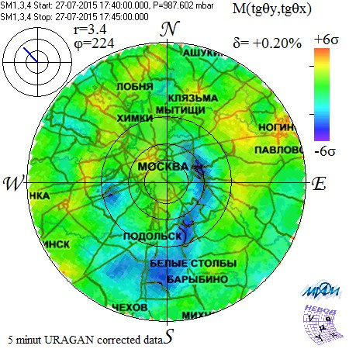
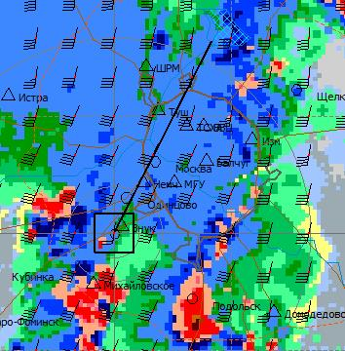
PPIHE-2026, Протвино, 5 июня 2026
Изучение активных атмосферных процессов с помощью мюонографии
Сравнение доплеровских карт и мюонограмм во время грозовых явлений
Независимая информация о грозовых явлениях, полученная с помощью доплеровского метеорологического радара ДМРЛ-С, используется для калибровки метода мюонографии при изучении грозовых явлений.
Доплеровский метеорологический радиолокатор ДМРЛ-С
Радиолокационные данные представляют собой трехмерные карты радиолокационного сканирования (карты явлений). Разрешение карт составляет 1 × 1 км².
Пример грозы (27 июля 2015 г.) на ДМРЛ.. Черный квадрат - расположение радара. Наклонная вертикальная линия - направление движения воздушной массы. Красный цвет соответствует грозам.
Notes:
Грозовые события, также могут являлтся хорошим инструментом для калибровки метода мюонографии.
Для этого было проведено сравнение доплеровский карт и мюонографий во время грозовых явлений. Доплеровские карты это независимая информация о грозах от доплеровского метеорологического радиолокатора ДМРЛ-C.
Данные радиолокатора представляют собой 3-мерные карты радиолокационного сканирования (карта явлений). Разрешение карт составляет 1 × 1 км²
Здесь представлен пример …
Цветом указаны атмосферные процессы, зеленная их отсутствие, слабоголубое - дождь, более синее ливень, а красное – грозовое
Рядом представлена мюонография данной грозы
Для сопоставления очень удобно ориентироваться на транспортное кольцо
Этот пример показывает, что область грозы соответствует минимуму потока мюонов.

Slide 16
PPIHE-2026, Протвино, 5 июня 2026
Прототип сети мюонных годоскопов в Московской области для изучения атмосферных процессов
Дубна
Проекция окружностей с высоты 16 км под зенитным углом 70° на карту Московской области.
Долгопрудный
Такое расположение мюонных годоскопов представляет собой «фронтальную антенну» для регистрации атмосферных возмущений, которые обычно приходят с запада.
Москва (УРАГАН)
Троицк
Протвино

Slide 17
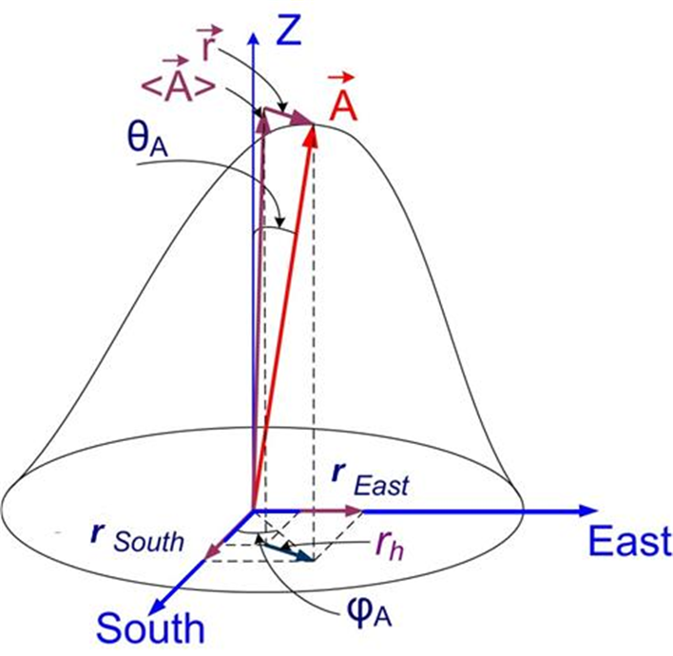
Вектор относительной анизотропии
PPIHE-2026, Протвино, 5 июня 2026
Для количественной оценки этих изменений используется вектор локальной анизотропии.
Вектор локальной анизотропии представляет собой сумму единичных векторов треков мюонов, нормированных на число событий. Вектор может быть разложен в направлениях на географический Юг (A_{S}) и Восток (A_{E}).
Для изучения отклонений от среднего направления вектора анизотропии используется вектор относительной анизотропии r и его проекции r_{S} и r_{E} на Юг и Восток.
и
Величины r_{S} и r_{E} удобны для изучения изменений азимутальной анизотропии потока мюонов во время возмущений межпланетного магнитного поля.quantities are convenient for the study of the azimuthal muon flux anisotropy variations during the disturbances of IMF.
Горизонтальная проекция этого вектора :
указывает, в какой степени произошла деформация углового распределения потока частиц.

Slide 18
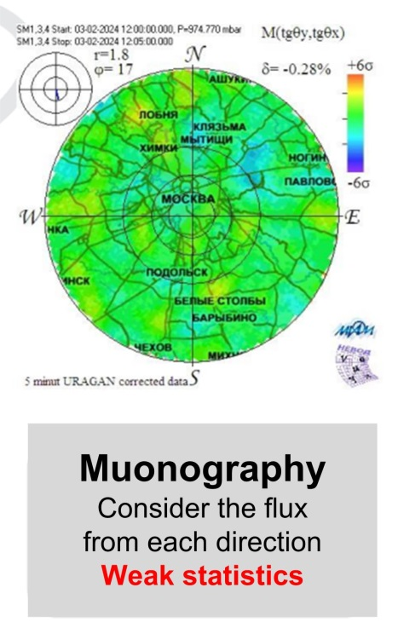
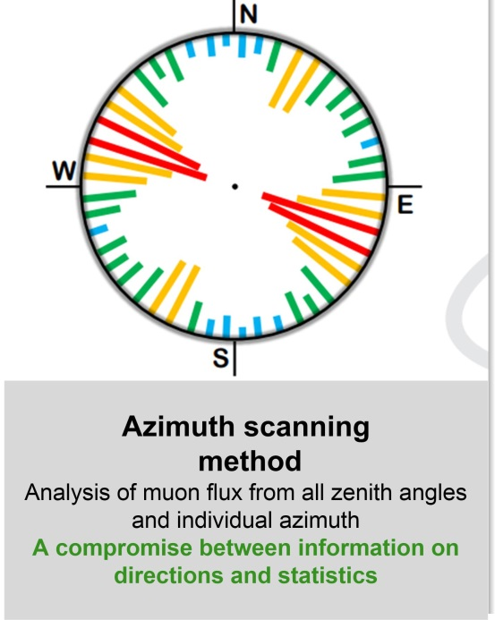
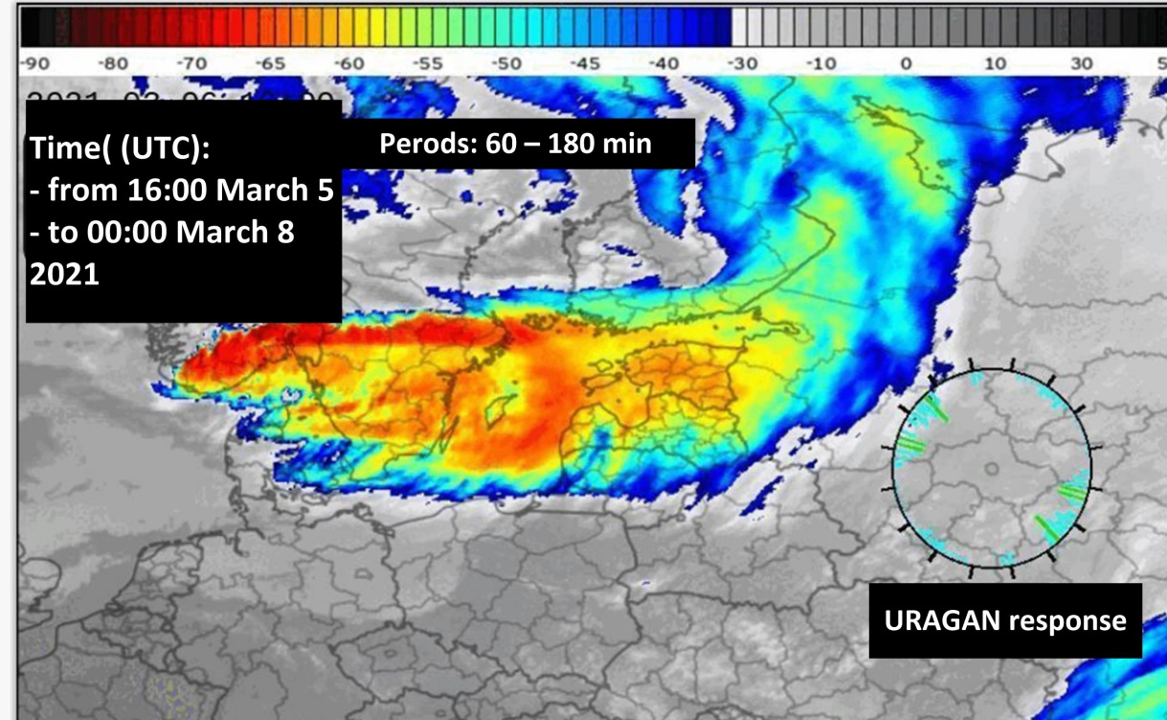
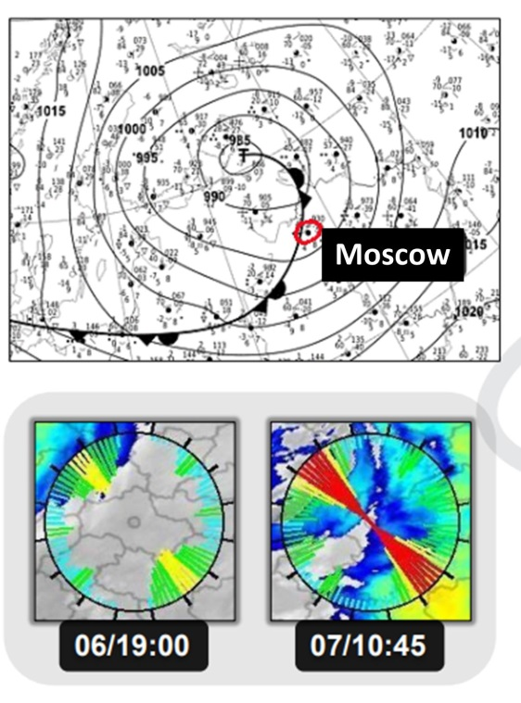
Atmosphere monitoring by muon flux azimuth scanning
5th ISCRA-25, MEPhI, June 26
New approach of investigation of atmospheric fronts by means of cosmic ray muons
Muon hodoscope detects muons from all directions of the upper hemisphere.
[Timakov S.S., Petrukhin A.A., 2023]
Notes:
Грозовые события, также могут являлтся хорошим инструментом для калибровки метода мюонографии.
Для этого было проведено сравнение доплеровский карт и мюонографий во время грозовых явлений. Доплеровские карты это независимая информация о грозах от доплеровского метеорологического радиолокатора ДМРЛ-C.
Данные радиолокатора представляют собой 3-мерные карты радиолокационного сканирования (карта явлений). Разрешение карт составляет 1 × 1 км²
Здесь представлен пример …
Цветом указаны атмосферные процессы, зеленная их отсутствие, слабоголубое - дождь, более синее ливень, а красное – грозовое
Рядом представлена мюонография данной грозы
Для сопоставления очень удобно ориентироваться на транспортное кольцо
Этот пример показывает, что область грозы соответствует минимуму потока мюонов.

